Slide 1
Variáveis instrumentais
Aula 15
Econometria PPGE

Slide 2
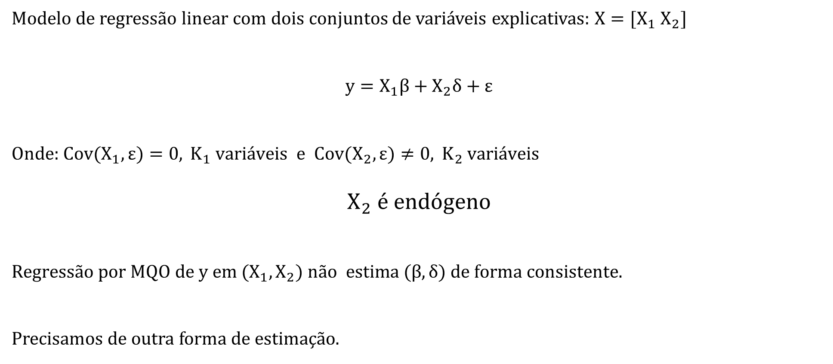
O Problema geral de endogeneidade
Modelo de regressão linear com dois conjuntos de variáveis explicativas: ${X=[X}_{1}$ $X_{2}$]
$$y=X_{1}β+X_{2}δ+ε$$
Onde: $\text{Cov}(X_{1},ε)=0, {\text{K}}_{1} \text{vari}\text{á}\text{veis}$ e $\text{Cov}(X_{2},ε)≠0, {\text{K}}_{2} \text{vari}\text{á}\text{veis}$
$$X_{2} \text{é }\text{end}\text{ó}\text{geno}$$
$$\text{Regress}\text{ã}\text{o} \text{por} \text{MQO} \text{de} \text{y} \text{em} (X_{1},X_{2}) \text{n}\text{ã}\text{o} \text{estima} (β,δ) \text{de} \text{forma} \text{consistente}\text{. }$$
Precisamos de outra forma de estimação.

Slide 3

O Problema geral de endogeneidade
$$y=X_{1}β+X_{2}δ+ε$$
Precisamos de outra forma de estimação.
$$\text{Estrutura} \text{adicional}\text{:}$$
$$X_{2}=ZΠ+V$$
$$\text{Onde} \text{Cov}(Z,ε)=0.$$
$$\text{Um} \text{estimador} \text{de} variável instrumental(IV) \text{é }\text{baseado} \text{em} (X_{1},X_{2},Z)\text{.}$$
Este estimador pode estimar de forma consistente $os parâmetros (β,δ)\text{.}$

Slide 4
Variáveis instrumentais
Estrutura geral y = Xβ + ε, K variáveis em X.
Existem um conjunto de M = K variáveis, Z tal que:
plim(Z’X/n) ≠ 0 mas plim(Z’ε/n) = 0
Denominamos estas variáveis Z de variáveis instrumentais.
Hipóteses importantes:
plim(Z’Z/n) = Q_{zz} (dado é bem comportado)
plim(Z’X/n) = Q_{zx} (relevância)
plim(Z’ε/n) = 0 (exogeneidade)

Slide 5
Variáveis instrumentais
Uma alternative para o estimador de MQO é o estimador de variáveis instrumentais:
b_{IV} = (Z’X)⁻¹Z’y
Escolhido este estimador, devemos responder as seguintes perguntas:
Porque usá-lo?
Quais são as suas propriedades comparativamente ao EMQ?

Slide 6
Estimador de variáveis instrumentais
Consistente
b_{IV} = (Z’X)⁻¹Z’y = (Z’X)⁻¹Z’[Xβ + ε]
b_{IV} = (Z’X)⁻¹Z’Xβ + (Z’X)⁻¹Z’ ε
= (Z’X/n)⁻¹ (Z’X/n)β+ (Z’X/n)⁻¹Z’ε/n
= β+ (Z’X/n)⁻¹Z’ε/n
Se tomar o plim de b_{IV} plim b_{IV} = β+ plim[(Z’X/n)⁻¹]plim[Z’ε/n]= β
O estimador é consistente e assintoticamente normal (propriedade similar ao EMQO)

Slide 7
Comparação entre os estimadores MQO e IV
Vimos que o estimador de MQO é igual a:
(X′X)⁻¹X′y = (X′X)⁻¹Σ_{i}x_{i}y_{i}
= β + (X′X)⁻¹Σ_{i}x_{i}ε_{i}
Se plim(X’X/n) = Q (diferente de zero)
plim(X’ε/n) = 0
Podemos dizer que sob estas hipóteses, o EMQO é um estimador de IV, sendo X o próprio conjunto de instrumentos.

Slide 8
Estimação de IV
Porque usar o estimador de IV? Suponha que X e ε sejam correlacionados. O EMQO será viesado e inconsistente.
Lembrando como posso escrever o EMQO:
b = β + (X’X/n)⁻¹(X’ε/n).
Plim b = β s.s.s plim(X’ε/n) = 0. Se plim(X’ε/n) é diferente de zero, o estimador é inconsistente [plim(X’ε/n) = η].
plim b = plim β + plim (X’X/n)⁻¹plim (X’ε/n)
plim b = β + Q⁻¹ η

Slide 9
Minímos Quadrados em dois estágios
Como usar um “excesso” de variáveis instrumentais
(1) X tem K variáveis. Algumas (ou pelo menos uma) das K variáveis em X são correlacionadas com ε.
(2) Z tem M > K variáveis. Algumas das variáveis em Z também estão em X, outras não. Nenhuma das variáveis em Z são correlacionadas com ε.
(3) Qual das K variáveis devemos usar para computar Z’X ou Z’y?

Slide 10
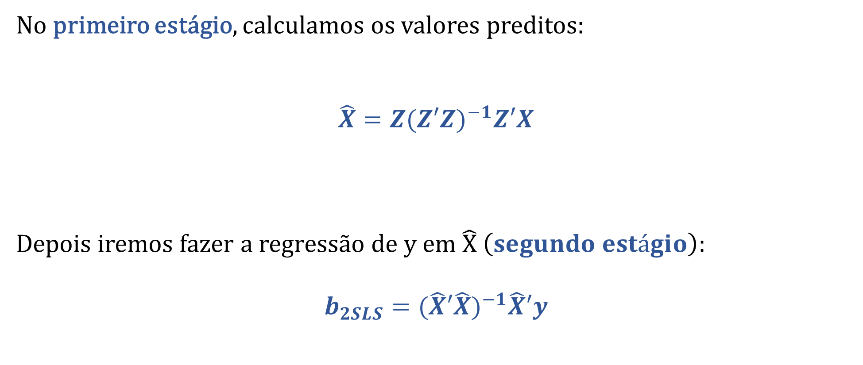
Estimador de MQ2E
No primeiro estágio, calculamos os valores preditos:
$$\hat{X}=Z(Z′Z)^{−1}Z′X$$
Depois iremos fazer a regressão de y em $\hat{X} \left(segundo estágio\right):$
$$b_{2SLS}=(\hat{X}′\hat{X})^{−1}\hat{X}′y$$

Slide 11
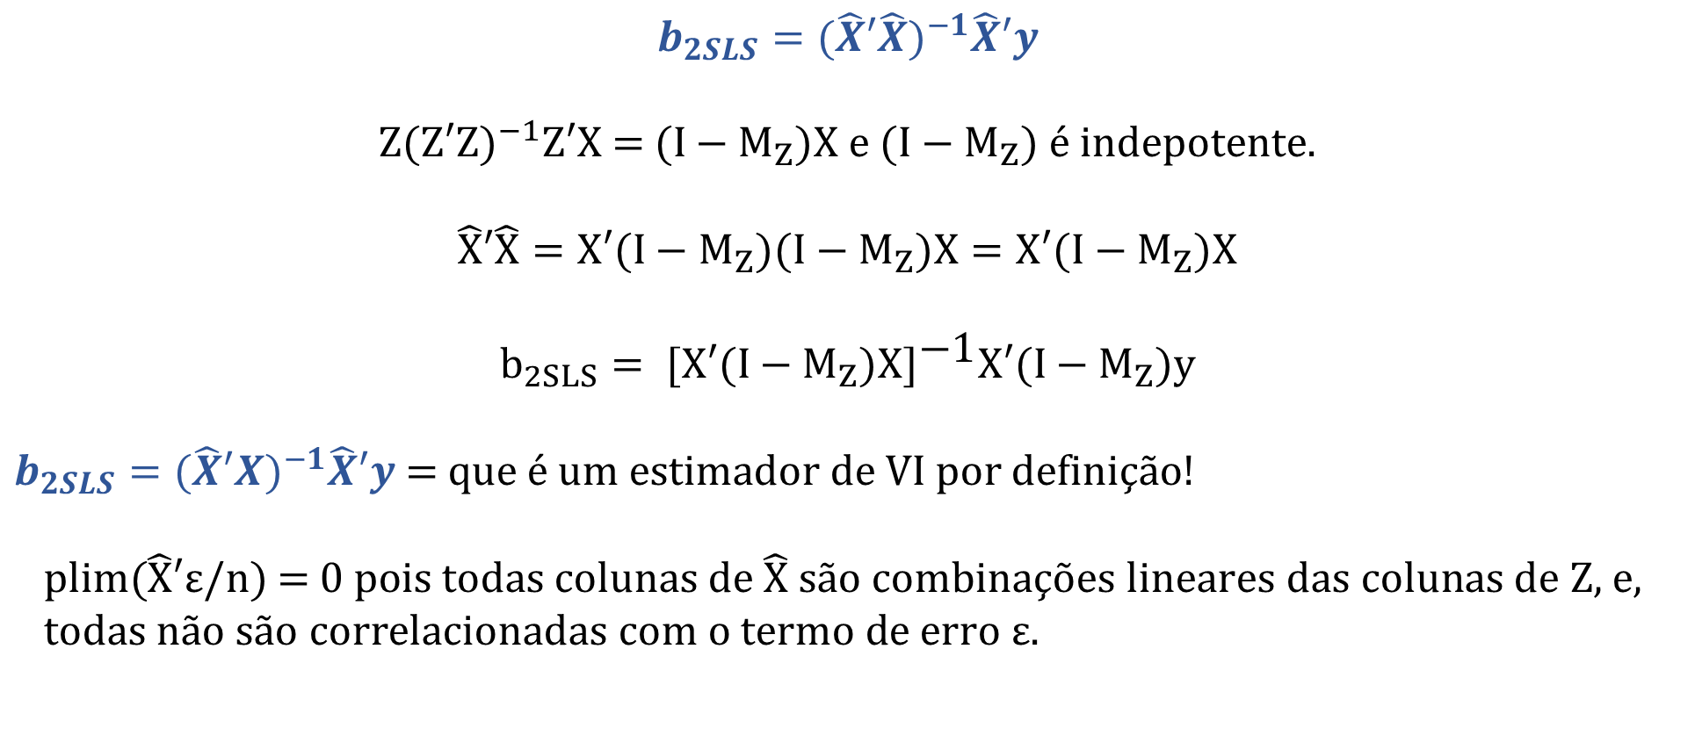
Estimador de MQ2E
$$b_{2SLS}=(\hat{X}′\hat{X})^{−1}\hat{X}′y$$
$$Z(Z′Z)^{−1}Z′X\text{ = }(I−M_{Z})X \text{e} (I−M_{Z}) \text{é} \text{indepotente}\text{.}$$
$$\hat{X}′\hat{X}=X′(I−M_{Z})(I−M_{Z})X=X′(I−M_{Z})X$$
$$b_{2SLS}= [X′(I−M_{Z})X]^{\text{−1}}X′(I−M_{Z})y$$ $b_{2SLS}=(\hat{X}′X)^{−1}\hat{X}′y \text{= }\text{que}\text{ é }\text{um} \text{estimador} \text{de} \text{VI} \text{por} \text{defini}\text{çã}\text{o}$!
$$\text{plim}(\hat{X}′ε\text{/}\text{n})\text{ = }0 \text{pois} \text{todas} \text{colunas} \text{de} \hat{X} \text{s}\text{ã}\text{o} \text{combina}\text{çõ}\text{es} \text{lineares} \text{das} \text{colunas} \text{de} \text{Z}\text{, }\text{e}\text{, }\text{todas} \text{n}\text{ã}\text{o} \text{s}\text{ã}\text{o} \text{correlacionadas} \text{com} \text{o} \text{termo} \text{de} \text{erro} ε.$$

Slide 12
Problemas com VI: Instrumentos fracos
Z’X/n pode não ser grande o suficiente gerando imprecisão.
var(b_{iv} ) = σ²[(Z’X)(Z’Z)⁻¹(X’Z)]⁻¹
Se Z’X/n -> 0, a variância explode
Sintoma: A condição de relevância, plim Z’X/n não ser zero, pode ser próxima de violada.

Slide 13
Problemas com VI: Instrumentos fracos
A fraca correlação entre Z e X pode ter consequências mais sérias!
Estimador de VI pode gerar um grande viés assintótico mesmo que Z e o termo de erro sejam “moderadamente” correlacionados.
plim b_{IV} = β+ plim[(Z’X/n)⁻¹]plim[Z’ε/n]
plim b = plim β + plim (X’X/n)⁻¹plim (X’ε/n)

Slide 14
Problemas com VI: Instrumentos fracos
plim b_{IV} = β+ plim[(Z’X/n)⁻¹]plim[Z’ε/n]
Se o instrument for fraco, ou seja, plim[(Z’X/n) próximo de zero, mesmo que plim[Z’ε/n] seja próxima de zero…. A inconsistência do b_{IV} pode ser grande.
Neste caso, não necessariamente será melhor usa VI em lugar de MQO se a correlação entre z e termo de erro for menor que a correlação entre x e o termo de erro.

Slide 15
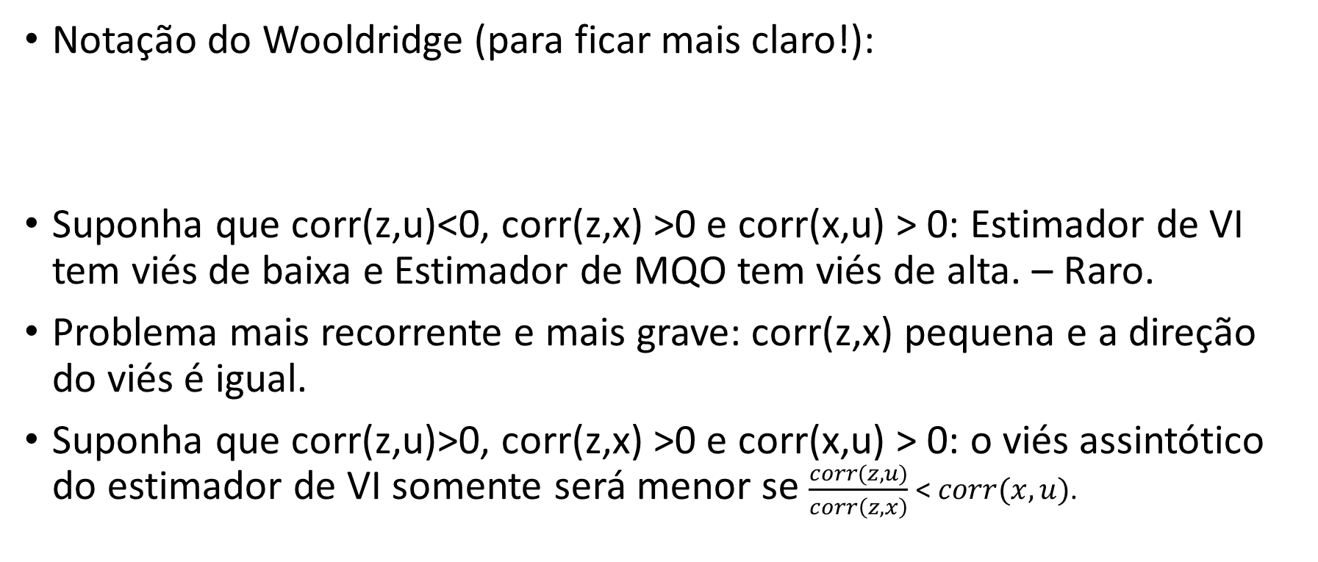
Problemas com VI: Instrumentos fracos
Notação do Wooldridge (para ficar mais claro!):
Suponha que corr(z,u)<0, corr(z,x) >0 e corr(x,u) > 0: Estimador de VI tem viés de baixa e Estimador de MQO tem viés de alta. – Raro.
Problema mais recorrente e mais grave: corr(z,x) pequena e a direção do viés é igual.
Suponha que corr(z,u)>0, corr(z,x) >0 e corr(x,u) > 0: o viés assintótico do estimador de VI somente será menor se $\frac{corr(z,u)}{corr\left(z,x\right)}$ < $corr(x,u)$.

Slide 16
Problemas com VI: Instrumentos fracos
Se corr(z,x) for pequena, a correlação pequena entre z e o termo de erro pode causar um problema maior de viés.,
Não sabemos as magnitudes das corr(z,u) e corr(x,u). Nunca teremos certeza de qual o estimador terá viés assintótico maior [a não ser que acreditemos na hipótese corr(z,u) = 0].
O importante é ficar atento, pois o instrumento fraco causa um problema maior ainda se esta corr(z,u) for mesmo pequena e diferente de zero.
Crítica de Bound, Jaeger e Baker (1995) a Angrist e Krueger (1991).

Slide 17

Exemplo:
Variável instrumental binária: igual a um para homens que nasceram no 1º. Trimestre do ano e zero caso contrário.
Hipótese de identificação: os anos de estudo realmente diferem de forma sistemática na população com base no trimestre de nascimento. (leis de estudo obrigatório)
Alunos nascidos no início do ano começam a estudar com mais idade. Atingem o tempo de estudo obrigatório (16 anos) com menos escolaridade do que alunos que começaram a estudar com idade menor.

Slide 18
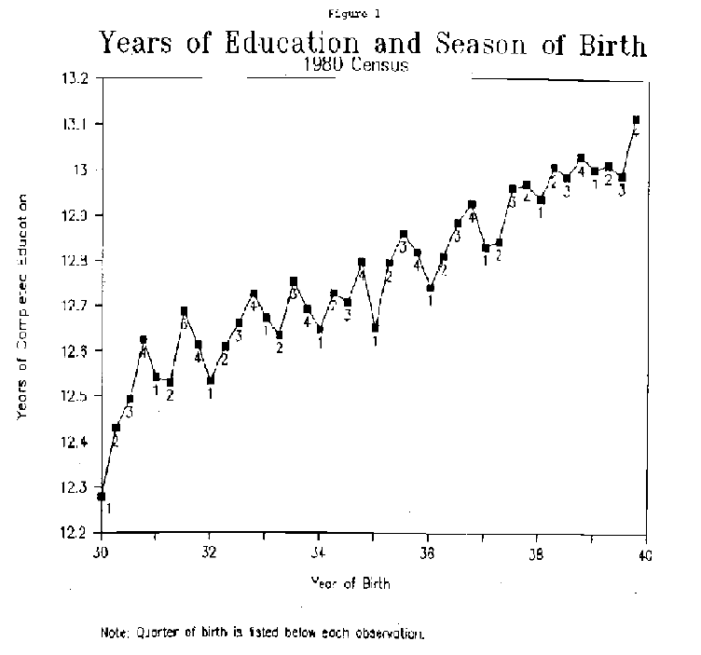
Usam uma amostra grande para tentar compensar a pouca correlação entre anos de estudo e trimestres de nascimento.

Slide 19
A estimativa de VI é estatisticamente diferente de zero.
Intervalo de confiança mais amplo que o IC do MQO.

Slide 20
Testar correlação entre os instrumentos e as variáveis endógenas.
Se a correlação for muito baixa, perderemos muita eficiência ao usarmos VI ao invés de utilizar MQO.
Quando temos mais de um instrumento sendo utilizado, devemos considerar a correlação conjunta com o regressor endógeno – teste F ou R² da regressão do regressor endógeno em todos instrumentos.
Baixos F e R² são indicativos da existência de instrumentos fracos.
Contudo, como controlarmos por outras variáveis exógenas, também temos que considerá-las para avaliar se o instrumento é ou não fraco – primeiro estágio de 2SLS – teste F dos instrumentos constantes no primeiro estágio.

Slide 21
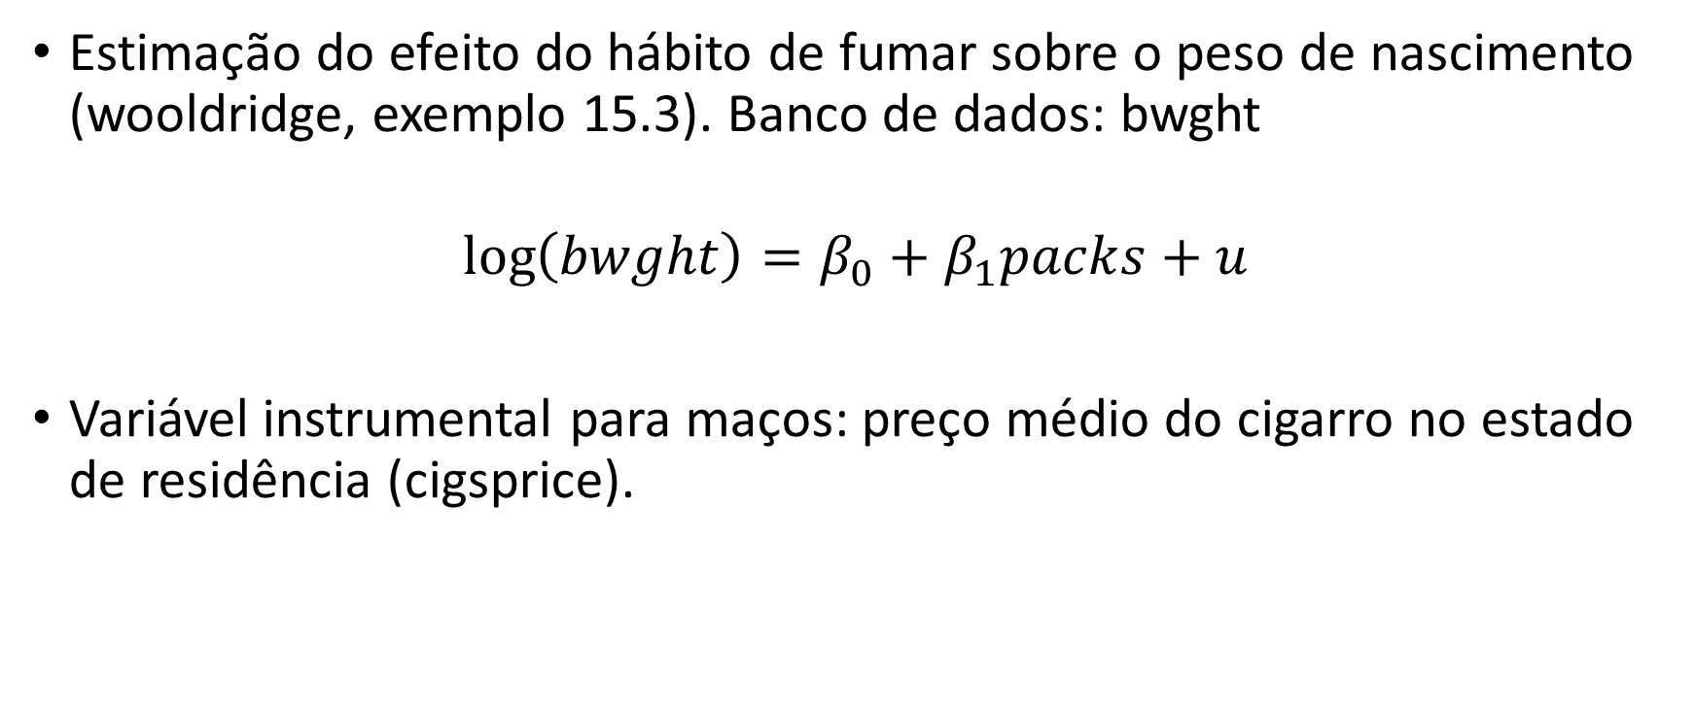
Um exemplo prático
Estimação do efeito do hábito de fumar sobre o peso de nascimento (wooldridge, exemplo 15.3). Banco de dados: bwght
$$\log\left(bwght\right)=β_{0}+β_{1}packs+u$$
Variável instrumental para maços: preço médio do cigarro no estado de residência (cigsprice).

Slide 23
Teste de endogeneidade (Hausman)
Exógeno Endógeno MQO Consistente, Eficiente Inconsistente MQ2E Consistente, Ineficiente Consistente
O teste se baseia em d = b_{MQ2E} - b_{MQO}
Estatística de Wald: d’[Var(d)]⁻¹d
Matriz variância (Hausman): V_{MQ2E} - V_{MQO}

Slide 24
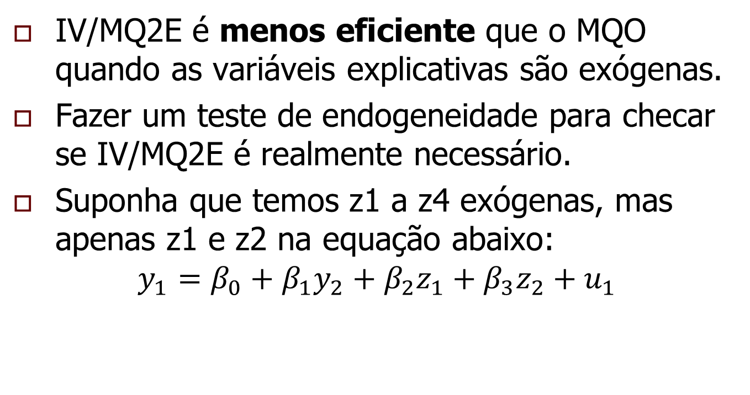
Teste de endogeneidade
IV/MQ2E é menos eficiente que o MQO quando as variáveis explicativas são exógenas.
Fazer um teste de endogeneidade para checar se IV/MQ2E é realmente necessário.
Suponha que temos z1 a z4 exógenas, mas apenas z1 e z2 na equação abaixo:
$$y_{1}=β_{0}+β_{1}y_{2}+β_{2}z_{1}+β_{3}z_{2}+u_{1}$$

Slide 25
Teste de endogeneidade
Se y2 for exógeno devemos usar MQO.
Hausman (1978): comparação direta entre as estimativas de MQO e VI/MQ2E.
Se as duas estimativas diferirem de forma significativa, y2 deve ser endógeno.

Slide 26
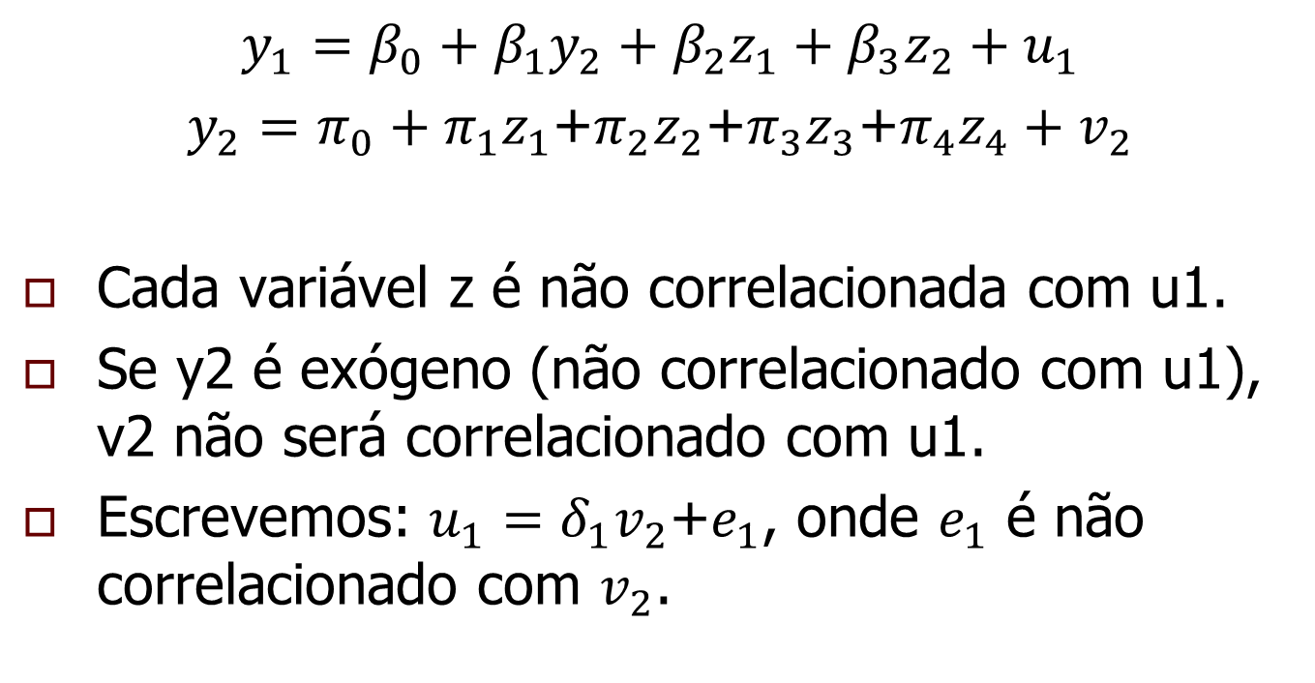
Teste de endogeneidade
$$y_{1}=β_{0}+β_{1}y_{2}+β_{2}z_{1}+β_{3}z_{2}+u_{1}$$
$y_{2}=π_{0}+π_{1}z_{1}$+$π_{2}z_{2}$+$π_{3}z_{3}$+$π_{4}z_{4}+v_{2}$
Cada variável z é não correlacionada com u1.
Se y2 é exógeno (não correlacionado com u1), v2 não será correlacionado com u1.
Escrevemos: $u_{1}=δ_{1}v_{2}$+$e_{1}$, onde $e_{1}$ é não correlacionado com $v_{2}$.

Slide 27
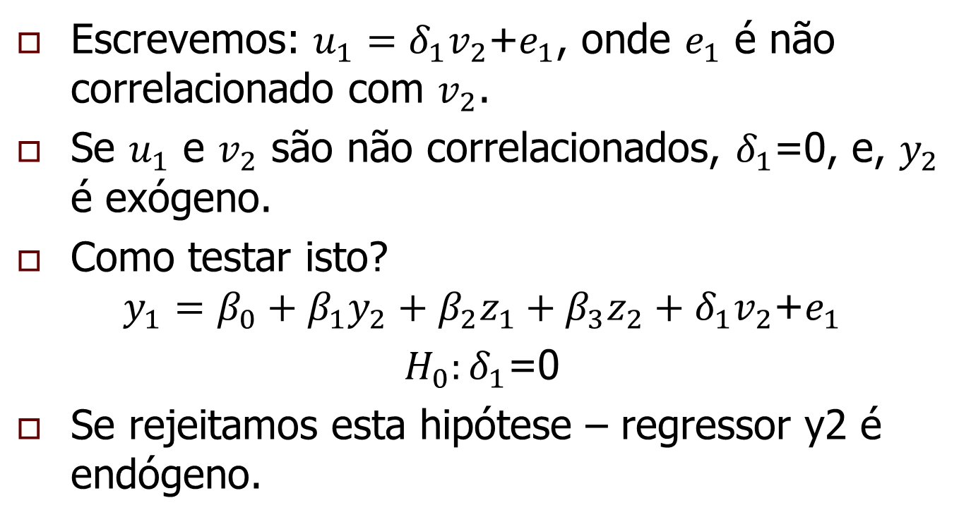
Teste de endogeneidade
Escrevemos: $u_{1}=δ_{1}v_{2}$+$e_{1}$, onde $e_{1}$ é não correlacionado com $v_{2}$.
Se $u_{1}$ e $v_{2}$ são não correlacionados, $δ_{1}$=0, e, $y_{2}$ é exógeno.
Como testar isto?
$$y_{1}=β_{0}+β_{1}y_{2}+β_{2}z_{1}+β_{3}z_{2}+δ_{1}v_{2}\text{+}e_{1}$$
$H_{0}:δ_{1}$=0
Se rejeitamos esta hipótese – regressor y2 é endógeno.

Slide 28
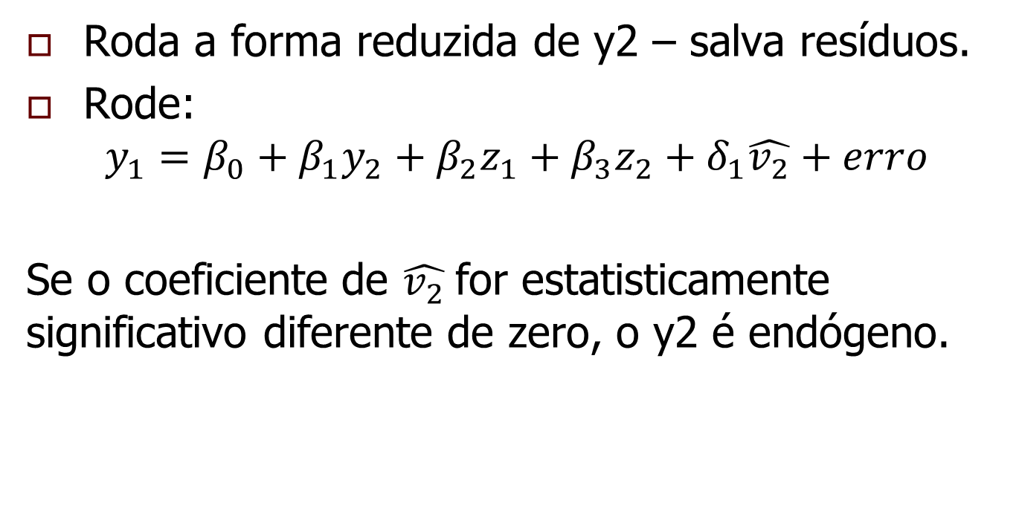
Teste de endogeneidade
Roda a forma reduzida de y2 – salva resíduos.
Rode:
$$y_{1}=β_{0}+β_{1}y_{2}+β_{2}z_{1}+β_{3}z_{2}+δ_{1}\hat{v_{2}}+erro$$
Se o coeficiente de $\hat{v_{2}}$for estatisticamente significativo diferente de zero, o y2 é endógeno.

Slide 29
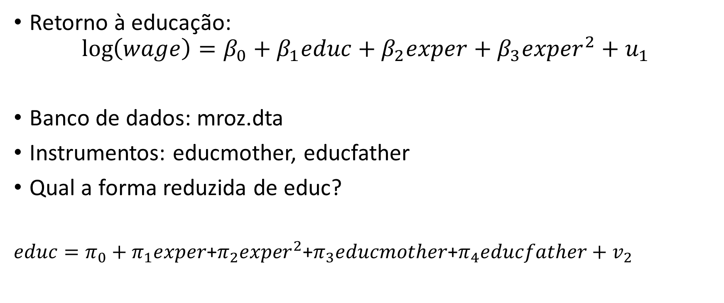
Exemplo
Retorno à educação:
$$\log\left(wage\right)=β_{0}+β_{1}educ+β_{2}exper+β_{3}{exper}^{2}+u_{1}$$
Banco de dados: mroz.dta
Instrumentos: educmother, educfather
Qual a forma reduzida de educ?
$educ=π_{0}+π_{1}exper$+$π_{2}{exper}^{2}$+$π_{3}educmother$+$π_{4}educfather+v_{2}$

Slide 30
Exemplo
Estimar a forma reduzida por MQO – ATENÇÃO!!! Apenas para as mulheres que estão trabalhando (if inlf == 1)
reg educ exper expersq motheduc fatheduc if inlf == 1
Salve os resíduos
predict residual if inlf == 1, res

Slide 31
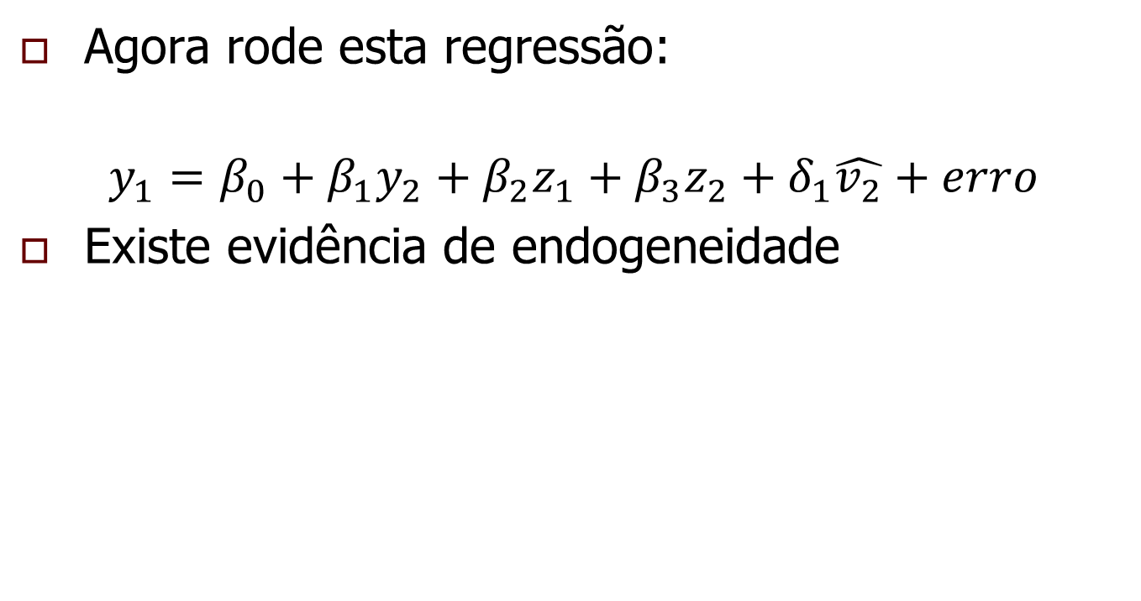
Exemplo
Agora rode esta regressão:
$$y_{1}=β_{0}+β_{1}y_{2}+β_{2}z_{1}+β_{3}z_{2}+δ_{1}\hat{v_{2}}+erro$$
Existe evidência de endogeneidade

Slide 32
Exemplo

Slide 33
Atenção para comandos do stata...

Slide 34
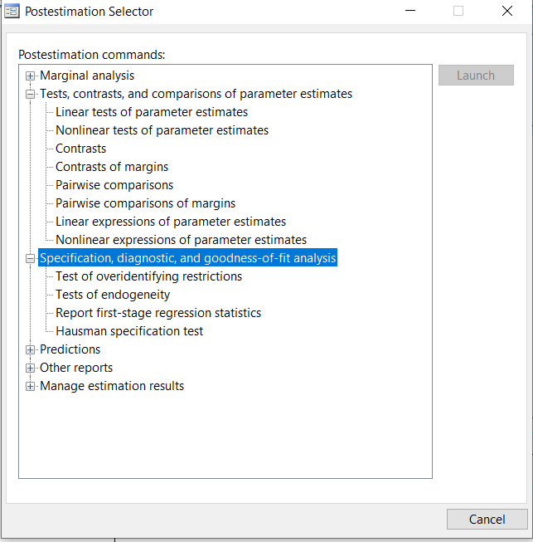
Pós estimação
Mas só funciona com o comando anterior.
Testes de endogeneidade

Slide 35
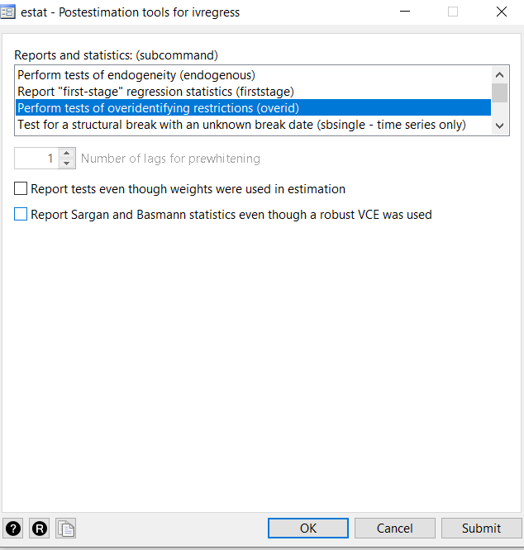
Testes
Teste de sobreidentificação

Slide 36
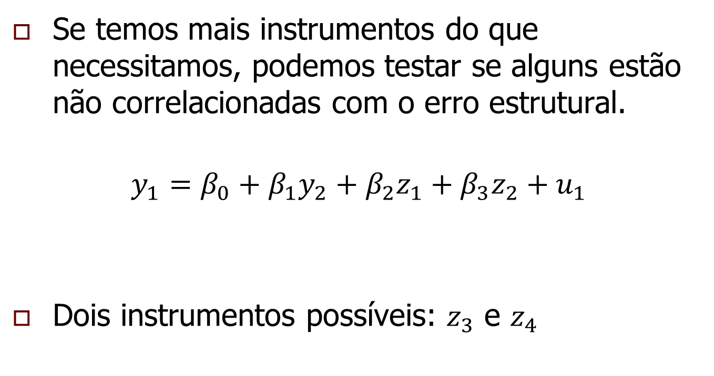
Teste de restrições sobreidentificadoras
Se temos mais instrumentos do que necessitamos, podemos testar se alguns estão não correlacionadas com o erro estrutural.
$$y_{1}=β_{0}+β_{1}y_{2}+β_{2}z_{1}+β_{3}z_{2}+u_{1}$$
Dois instrumentos possíveis: $z_{3}$ e $z_{4}$
Regressor endógeno

Slide 37

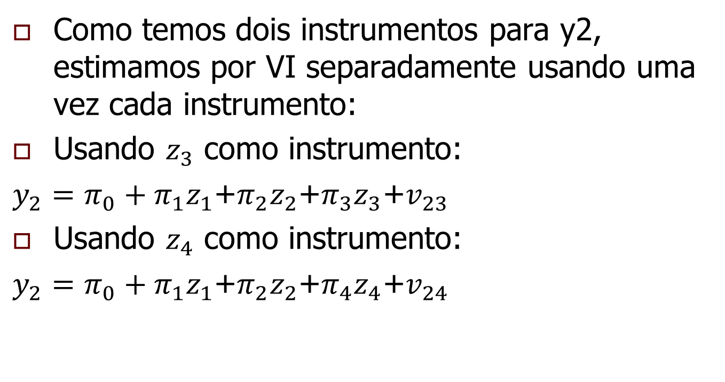

Teste de restrições sobreidentificadoras
Como temos dois instrumentos para y2, estimamos por VI separadamente usando uma vez cada instrumento:
Usando $z_{3}$ como instrumento:
$y_{2}=π_{0}+π_{1}z_{1}$+$π_{2}z_{2}$+$π_{3}z_{3}$+$v_{23}$
Usando $z_{4}$ como instrumento:
$y_{2}=π_{0}+π_{1}z_{1}$+$π_{2}z_{2}$+$π_{4}z_{4}$+$v_{24}$
$$\check{β_{1}}$$
Estimadores de VI
$$\tilde{β_{1}}$$

Slide 38
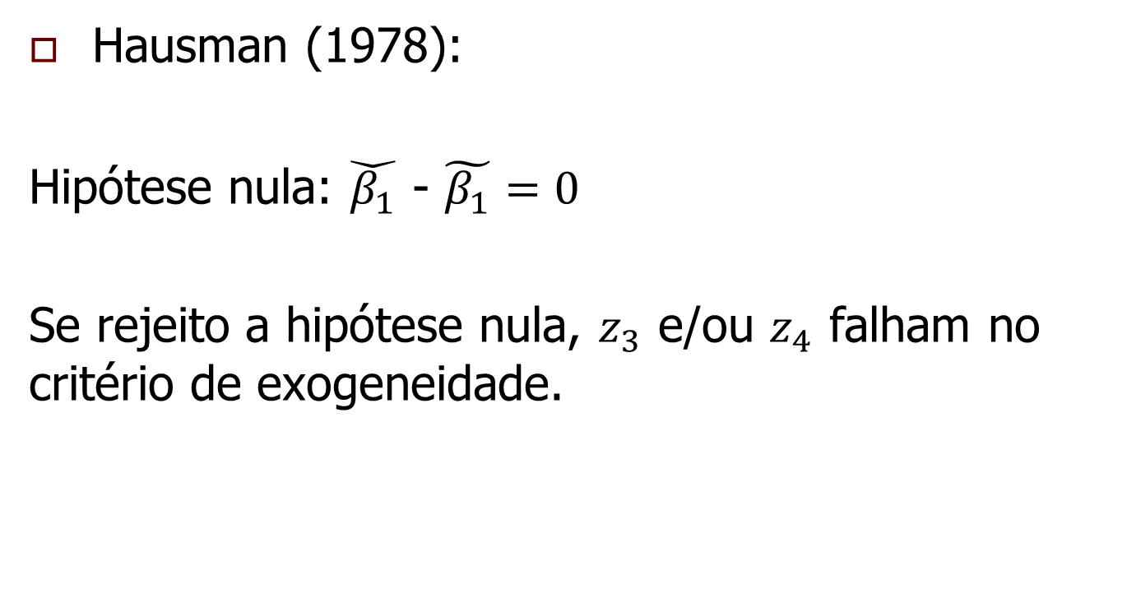
Testes de restrições sobreidentificadoras
Hausman (1978):
Hipótese nula: $\check{β_{1}}$ - $\tilde{β_{1}}=0$
Se rejeito a hipótese nula, $z_{3}$ e/ou $z_{4}$ falham no critério de exogeneidade.

Slide 39
Testes de sobreidentificação
Teste de restrições sobreidentificadoras: idéia geral é que temos mais instrumentos do que necessitamos para estimar de forma consistente o efeito do regressor ou regressores endógenos.
Podemos testar uma restrição sobreidentificadora.
Se temos 3 instrumentos para um regressor endógeno: q = 3-1 = 2 restrições sobreidentificadoras.

Slide 40
Quando há mais de uma restrição sobreidentificadora
Se todos instrumentos forem exógenos, os resíduos do MQ2E devem ser não correlacionados com os instrumentos.
Teste: testa a correlação entre resíduos e q funções lineares dos instrumentos.
A hipótese nula é que os instrumentos são exógenos!
Se rejeito a hipótese nula: alguns instrumentos não são exógenos!!!

Slide 41
Exemplo
Não rejeito a hipótese nula. Instrumentos são exógenos

